Slide 1

SOSYAL GÜVENLİK PROGRAMI TANITIMI

Slide 2
Programın Amacı
Sosyal güvenlik sistemi ile ilgili temel bilgi ve uygulamaların akademik disiplin altında öğretilmesi ve bu alanda ihtiyaç duyulan nitelikli personel ihtiyacının karşılanmasıdır.

Slide 3
Hedefler
Kaliteli ve nitelikli bir iş yaşamının oluşumuna katkıda bulunmak, Sosyal Güvenlik alanına yönelik bilimsel ve teknolojik alt yapı ile donatılmış, evrensel düşünebilen, yenilikçi, katılımcı, ufku geniş, mesleki yeterliliğe ve özgüvene sahip kalifiye meslek elemanı yetiştirmek.

Slide 4
Neden Bu Bölümü Seçmeliyim?
Gelişen endüstriyel faaliyetler ve hizmet sunumundaki değişiklik ihtiyaçları, yetişmiş insan gücüne olan ihtiyacı da beraberinde getirmiştir. İşyerinde istihdam edilen insan gücü nitelik olarak değişmeye başlamıştır. AB ile ilgili gelişmeler ve kalite alanındaki görüş farklılıkları işletmelerdeki insan gücü kaynağını ve bu kaynağın kullanımını ön plana çıkarmış, çok önemli hale getirmiştir. İş Kanunu’nda yapılan yeni düzenlemelerle işçi giriş ve çıkışlarının düzene bağlanması önem arz etmeye başlamıştır.
Bu nedenle bu bölümden mezun olanların iş bulması geniş bir alanı kapsamaktadır. Kamuda ve özel sektörde mali konularla ile ilgili çalışmalar hız kazandığından bu bölüm mezunlarına duyulan ihtiyaç yoğunlaşarak artacaktır. Her sektörde iş bulabilme şansları vardır.

Slide 5
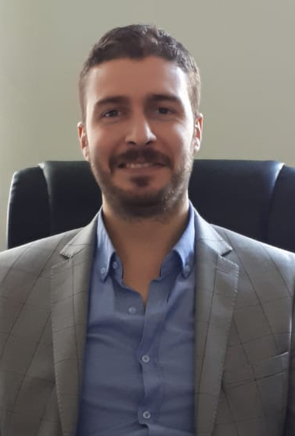
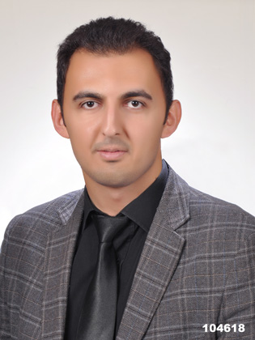
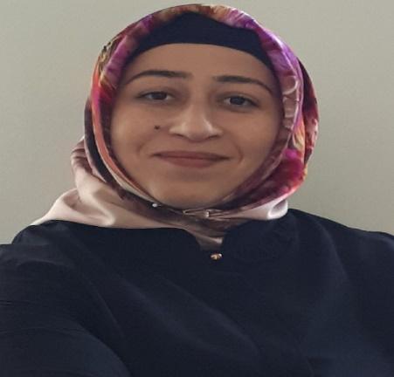
AKADEMİK KADRO
Öğr. Gör. Vural AKAR
Mülkiyeti Koruma ve Güvenlik
Bölüm Başkanı
Öğr. Gör. Ali KOSAT
Öğr. Gör. Esra UYAR

Slide 6
EĞİTİM MODELİ
Programı başarıyla tamamlamak için müfredatta yer alan derslerin tümünü (120 AKTS karşılığı) geçmek durumundadırlar. Bu dersler;
  Birinci yıl güz döneminde (1.yarıyıl) 8 zorunlu ders,
  Birinci yıl bahar döneminde (2.yarıyıl) 8 zorunlu ders,
  İkinci yıl güz döneminde (3.yarıyıl) 3 zorunlu 4 seçmeli ders,
  İkinci yıl bahar döneminde (4.yarıyıl) 4 zorunlu 4 seçmeli dersten oluşmaktadır.

Slide 7
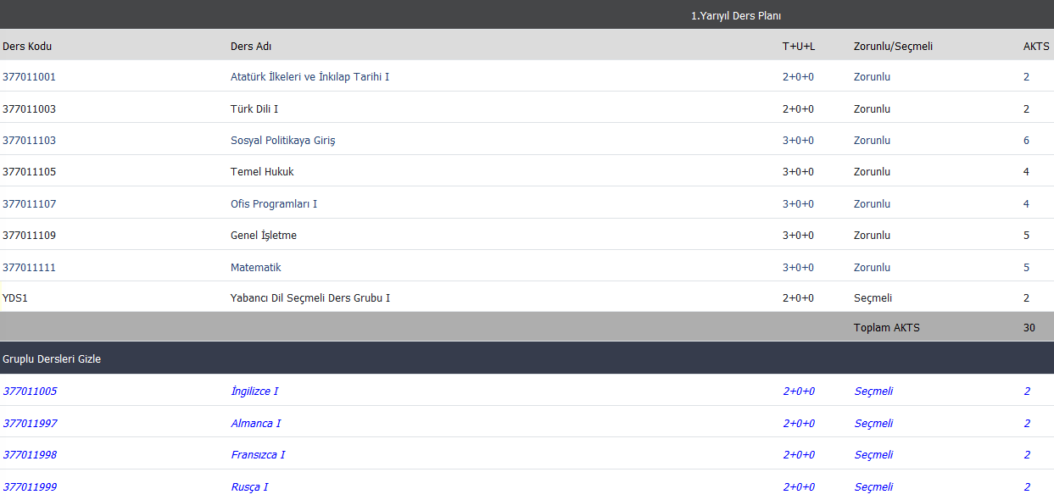
1. Yarıyılda Alınacak Dersler

Slide 8
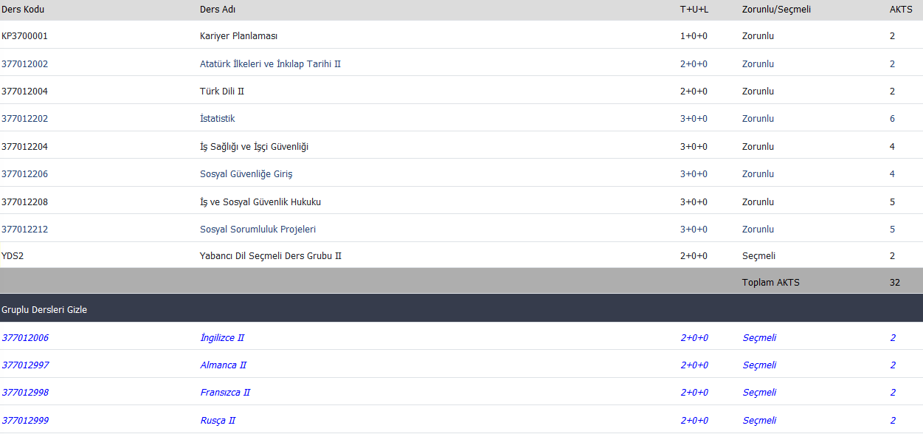
2. Yarıyılda Alınacak Dersler

Slide 9
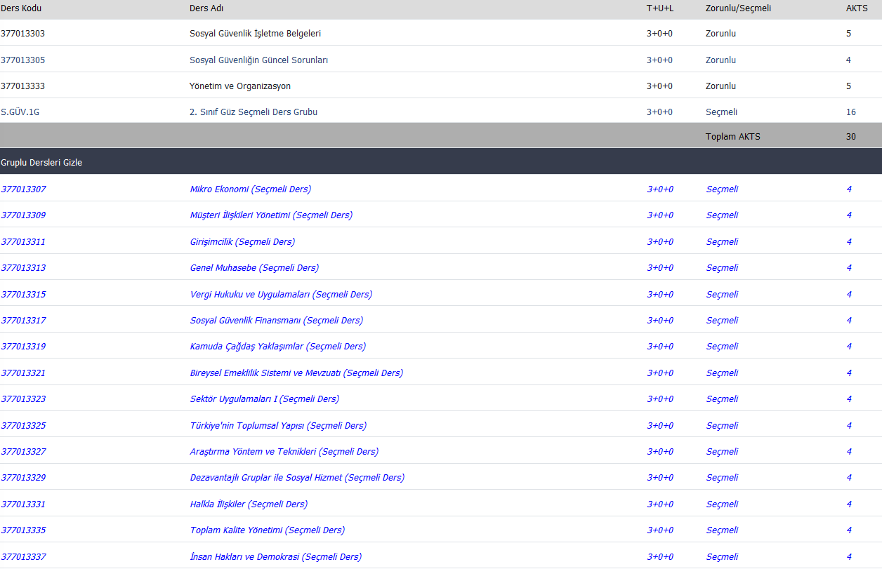
3. Yarıyılda Alınacak Dersler

Slide 10
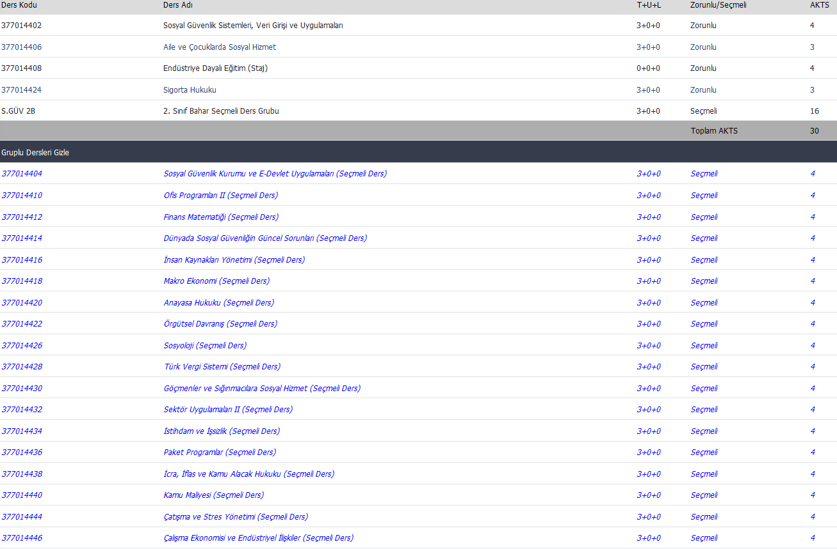
4. Yarıyılda Alınacak Dersler

Slide 11
DERS GEÇME
Her dersten en az bir yarıyıl içi (vize) sınavı, bir yarıyıl sonu sınavı (final) ve yarıyıl sonu sınavında başarılı olamayan yada sınava giremeyen öğrencilerimiz için bir bütünleme sınavıyapılır.
Öğrencilerin yarıyıl içi ve yarıyıl sonu sınavlarının ortalamasında 50 puan almasıdersi geçebilmek için zorunludurfakat yeterli değildir, ayrıcayarıyıl sonu (final) sınavında en az 50 puan alınması zorunludur.

Slide 12
Sınav sonucu itibariyle 50 puan ortalaması en düşük notla geçme imkanı sağladığı için öğrencilerin en az 60 ortalamayı her ders için yakalamaya çalışması gerekmektedir. Mezuniyetiçin gerekli ortalama olan 2,00’ınsağlanması için tüm derslerin ortalamasının 60 notunu sağlamasımezuniyet açısından aranılan şarttır ve gereklidir.
Bir dersten FF, FD, DZ (Devamsızlıktan Kaldı) veya YZ (Kredisiz Derslerde Yetersiz ) notu alan bir öğrenci ilgili dersten kalmış olur ve bu dersi tekrarlamak zorundadır. Seçmeli derslerde, seçmeli ders grubundaki diğer dersler de alınabilir.

Slide 13
Dersin ortalaması karşılığı alınacak harf notları ve anlamları;
Başarı Notu | Harf Başarı Notu | Katsayı | Statü
85-100 arası | AA | 4,0 | Mükemmel (Başarılı)
80-84 arası | BA | 3,5 | Pekiyi (Başarılı)
75-79 arası | BB | 3,0 | Pekiyi (Başarılı)
70-74 arası | CB | 2,5 | İyi (Başarılı)
60-69arası | CC | 2,0 | İyi (Başarılı)
55-59 arası | DC | 1,5 | Orta (Başarılı)
50-54 arası | DD | 1,0 | Orta (Başarılı)
40-49 arası | FD | 0,5 | Zayıf(Başarısız)
0-39 arası | FF | 0 | Zayıf(Başarısız)

Slide 14
Sınıf Geçmek İçin Gerekli Şartlar;
Öğrencilerin bir yarıyılda (dönem) kayıt yapabileceği ders yükü 30 Avrupa Kredi Transfer Sistemi (AKTS) kredisidir.
Öğrencilerin bir eğitim-öğretim yılı içerisinde (1 yılda) toplam 60 AKTS’lik ders almış olurlar.
Önlisansprogramlarında;
  1.yıl sonunda 40 AKTS’likdersten başarılı notveya muafiyet almış öğrenci 2. sınıf öğrencisidir.
  1.yıl sonunda 40 AKTS’likdersten başarılı notveya muafiyet alamamışöğrenci , bir sonraki yıl 1.sınıfta kaldığı dersleri geçtikten sonra 2.sınıf öğrencisi olur.

Slide 15
Derslere Devam;
Öğrenciler, bir akademik yarıyıldaki teorik derslerin %70’ine, uygulama, laboratuvar, atölye ve stüdyo çalışmalarının %80’ine ve öğretim elemanının gerekli gördüğü diğer akademik çalışmalara katılmak zorundadır.
Kayıtlı olunan derslerden devam şartını yerine getiremeyen öğrencilereyarıyıl içi/yarıyıl sonu sınavlarından önce DZ harf notu ilan edilir ve öğrenci DZ notlu dersin sınavına giremez.

Slide 16
Çalışma Alanları
Sosyal Güvenlik Programı mezunlarımız aşağıda sıralanmış olan kurum ve kuruluşlarda istihdam edilebilmektedir.
-Sosyal Güvenlik Kurumu,
-Sosyal Güvenlik Kurumu’nun İl ve İlçe Müdürlükleri,
-İŞKUR
-Diğer Kamu Kuruluşları,
- Özel şirketler,
-Muhasebe ve Mali Müşavirlik büroları
-Bankalar
Bu programdan mezun olanlar “Sosyal Güvenlik Meslek Elemanı” unvanını alırlar.

Slide 17
Sosyal güvenlik meslek elemanı, kamu ve özel sektör işletmelerinde çalışan personelin sosyal güvenlikle ilgili tüm işlemlerini, sosyal güvenlik mevzuatına göre, belge veya bilgisayar ortamında yapabilen ara elemandır. Sosyal güvenlik meslek elemanı; kamu ve özel sektör işletmelerinde çalışan personelin sosyal güvenlikle ilgili tüm işlemlerini, sosyal güvenlik mevzuatına göre, belge veya bilgisayar ortamında yapabilen ara elemandır.
“Sosyal Güvenlik” ön lisans programını başarı ile bitirenler ÖSYM tarafından açılan Dikey Geçiş Sınavında başarılı oldukları takdirde; Sosyal Hizmetler lisans programlarına dikey geçiş yapabilirler. Çalıştıkları kurum ve işletmelerde idari kadrolar da yöneticiliğe yükselebilirler.
Sosyal Güvenlik Programı mezunları, iş dünyasında kamu ve özel sektör işletmelerinde insan kaynakları, muhasebe ve halkla ilişkiler bölümlerinde meslek elemanı, uzman yardımcısı, araştırmacı, denetçi yardımcısı ve yönetici yardımcısı olarak çalışma imkânına sahiptirler.

Slide 18
MEZUNİYET KOŞULLARI
Programı başarıyla tamamlamak için
  Programda mevcut olan derslerin tümünü (120 AKTS karşılığı) geçmek,
  4.00 üzerinden en az 2.0 ağırlıklı not ortalaması elde etmek ve
  30 günlük zorunlu öğrenci stajını başarıyla tamamlamak gerekmektedir.

Slide 19
DGS ile Geçiş Yapılabilecek Lisans Programları
Bu programı başarıyla tamamlayan öğrenciler,
  Çalışma Ekonomisi ve Endüstri İlişkileri,
  İktisat,
  İşletme,
  Maliye,
  Sigortacılık ve Sosyal Güvenlik
  Sosyal Hizmet
lisans programlarına Öğrenci Seçme ve Yerleştirme Merkezi (ÖSYM) tarafından yapılan Dikey Geçiş Sınavı (DGS) ile başvurabilir.

Slide 20
Domaniç Meslek Yüksekokulunun Bulunduğu Yerleşke/Kampüse İlişkin Koşullar
1994-1995 yılında eğitim öğretim hayatına başlamıştır.
İnegöl ilçesine 40 km
Bursa iline 80 km
Kütahya iline 79 km mesafededir.
Hedef: öğrencilerin kariyer kazanımlarını arttırıp ileride iyi birer yönetici olabilmelerini sağlamaktır

Slide 21
Eğitim verilen bölümler:
  Sosyal Güvenlik
  Bankacılık ve Sigortacılık
  Bilgi Yönetimi
  Lojistik
Hizmet binamız 2000 yılında hizmete girmiştir.
  10 derslik,
  2 Bilgisayar laboratuvarı
  1 kütüphane
  260 kişilik konferans salonu Mevcuttur.

Slide 22
Domaniç Hayme Ana Meslek Yüksekokulunda Sportif Alanlar
Meslek Yüksekokulumuz öğrencilerinin yararlandığı bir halı saha vardır. Bir adette basketbol, voleybol ve tenis kortunun bulunduğu çok amaçlı sahamız mevcuttur.

Slide 23
Domaniç Hayme Ana Meslek Yüksekokulunda Kütüphane
Meslek Yüksekokulumuz kütüphanesinde öğrencilerimizin kullanımına sunulan kitap sayısı Türkçe yayın 3500 civarındadır. İngilizce yayın 25 süreli yayın 4 adettir. Bu kitapların nitelikleri roman, hikaye, araştırma ve inceleme gibi eserlerden oluşmaktadır. Kütüphanemize günlük gazete ve yıLlık dergi alınmaktadır.

Slide 24
Domaniç Hayme Ana Meslek Yüksekokulunda Konferans Salonu
2011 yılında yapımı tamamlanan ek binamıza 260 kişi kapasiteli bir konferans salonu yapılmıştır. Hem halkımızın hem de öğrencilerimizin hizmetine sunulmuştur.

Slide 25
TEŞEKKÜR EDERİZ...

